Slide 1
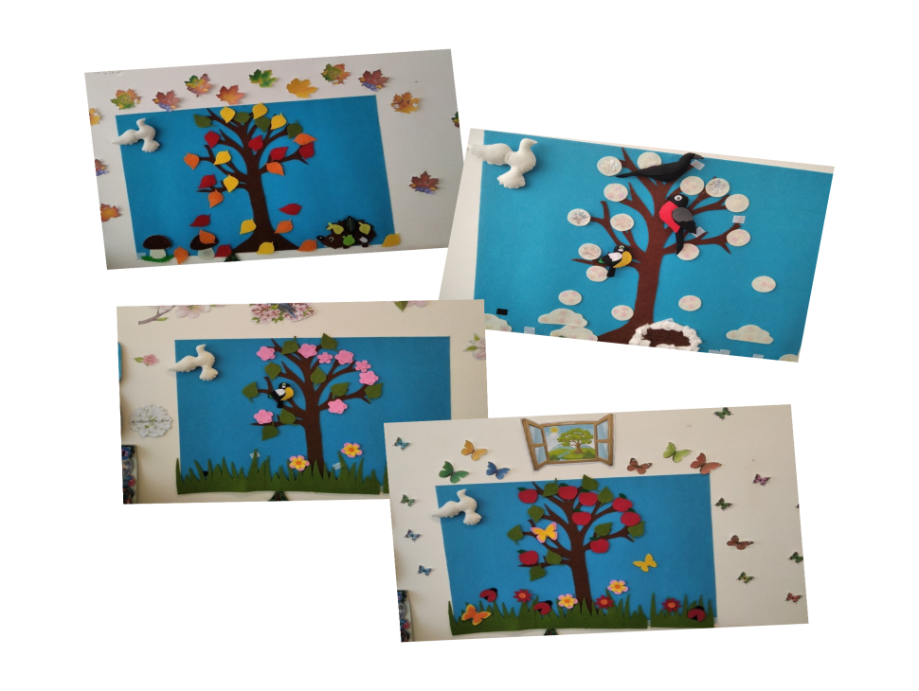
Государственное общеобразовательное учреждение Луганской Народной Республики «Учебно-воспитательный комплекс «Первомайская многопрофильная гимназия - Дошкольное образовательное учреждение ясли-сад «Аленький цветочек» комбинированного типа имени Николая Милютина»
ДИДАКТИЧЕСКОЕ ПОСОБИЕ
«ВРЕМЕНА ГОДА»
Выполнила:
воспитатель
Туряница Ольга
Владимировна

Slide 2
Дидактические пособие «Времена года» предназначено для осуществления познавательного развития детей младшего дошкольного возраста.
Пособие соответствует требованиям и принципам ФГОС.
Его можно использовать как на занятиях по формированию целостной картины мира, формированию элементарных математических представлений, сенсорике, так и в индивидуальной работе с ребенком.
Многофункциональность данного дидактического пособия предполагает возможность использования его практически в любой деятельности.
Дидактическое пособие может быть использовано педагогами, родителями в работе с детьми.

Slide 3
Цель разработки пособия: формирование представлений об окружающем мире, о взаимосвязи смены времен года; учить различать признаки времен года; упражнять в счете до 3; закрепление знаний о цвете.

Slide 4
Задачи:
1.Закрепить знания детей о временах года.
2. Учить считать в пределах 3.
3. Закрепить знания о цвете (красный, желтый, зеленый).
4. Развивать внимание, память, мышление, воображение.
5. Развивать мелкую моторику рук.
6. Воспитывать бережное отношение к природе.

Slide 5
Основная мысль создания пособия: обогащение центра природы.
Преимущество дидактического пособия: доступность, безопасность, трансформируемость, вариативность.

Slide 6
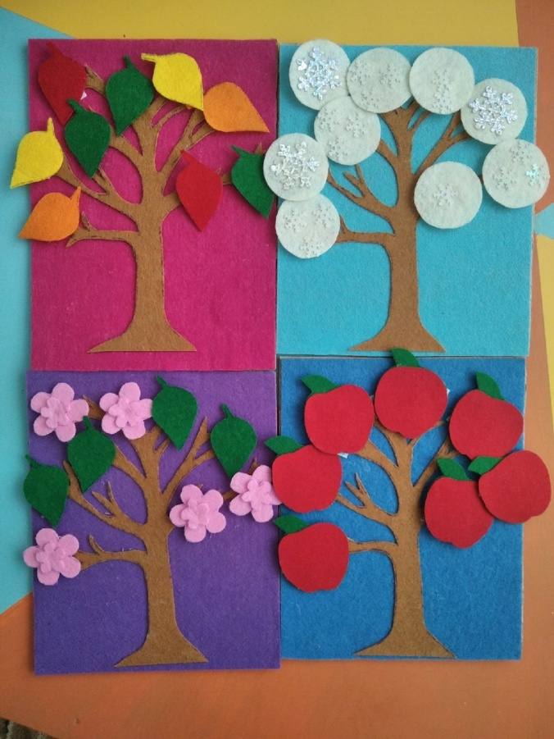
Содержание пособия:
Пособие представляет собой поле, выполненное из фетра. На поле находится дерево, выполненное также из фетра, на котором располагаются липучки, с помощью которых прикрепляются съемные элементы.
В дидактическое пособие входят элементы, показывающие особенности времен года (листья, снежинки, цветы, яблочки). Детали крепятся с помощью липучек.

Slide 7
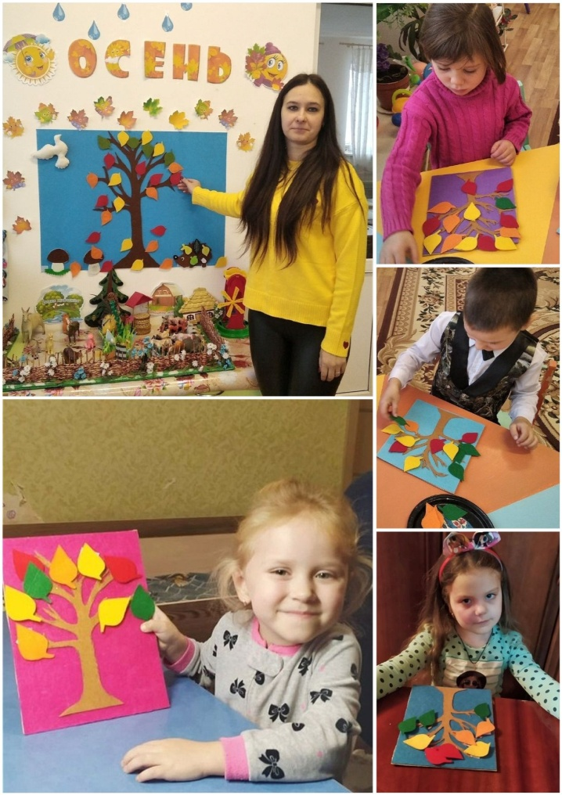
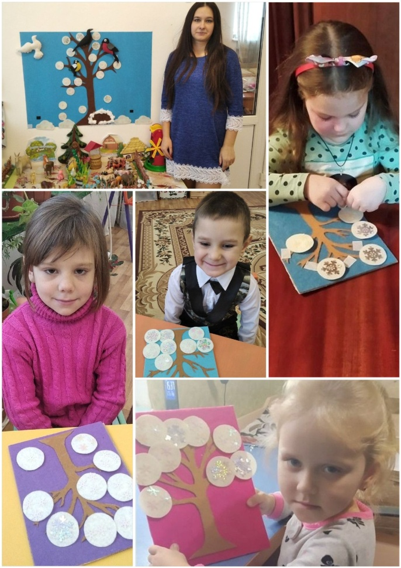
Формирование целостной картины мира
Ребенку предлагается выбрать и прикрепить элемент, соответствующий определенному времени года. При этом ребенок рассказывает, что происходит в конкретном времени года.

Slide 8
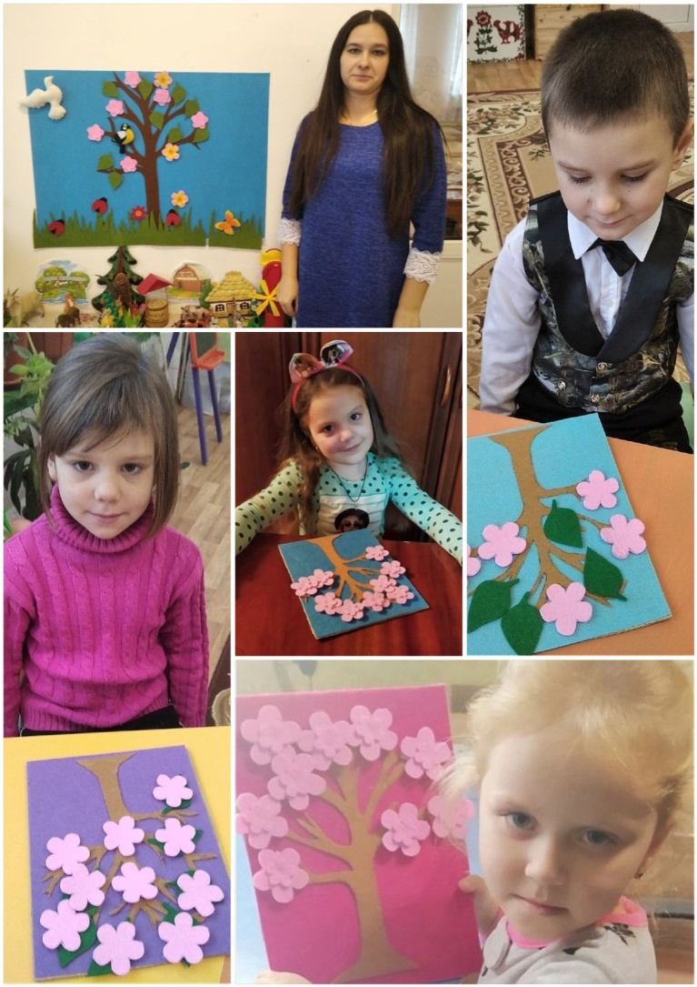
Формирование целостной картины мира

Slide 9
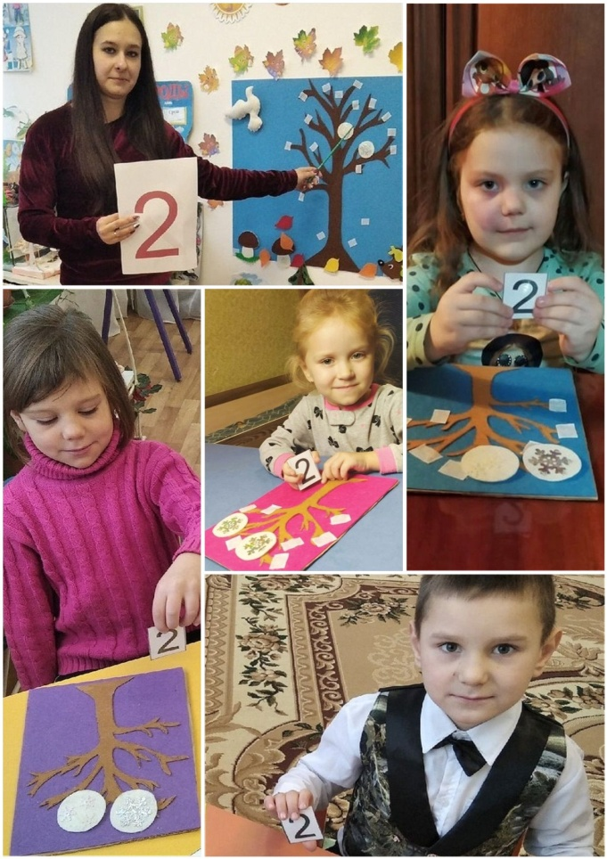
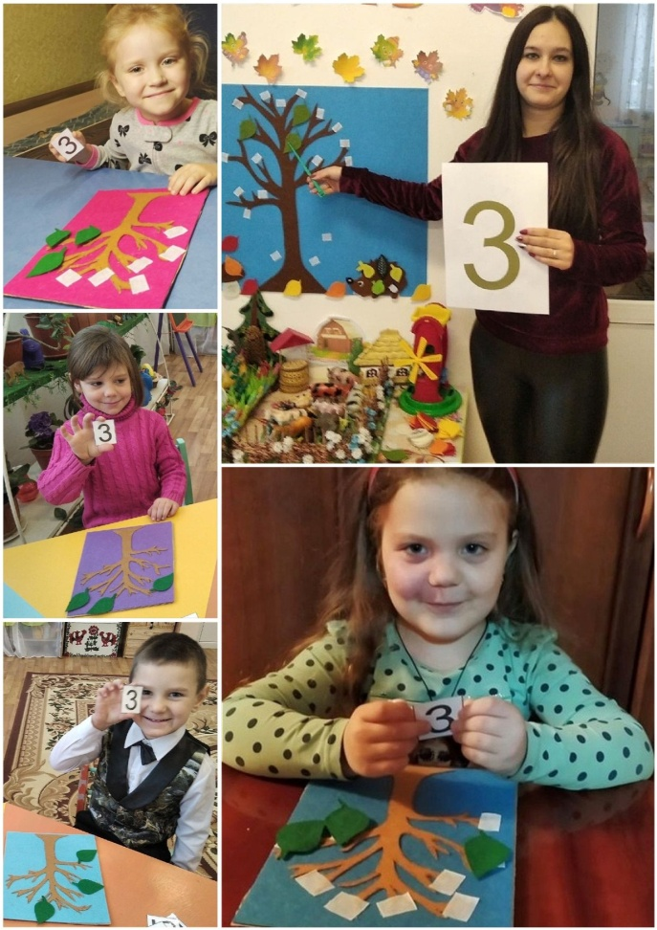
Формирование элементарных математических представлений
Для счета ребенку предлагается прикрепить такое количество листочков, которое показывает педагог, а также найти и показать цифру, которая обозначает это количество.

Slide 10
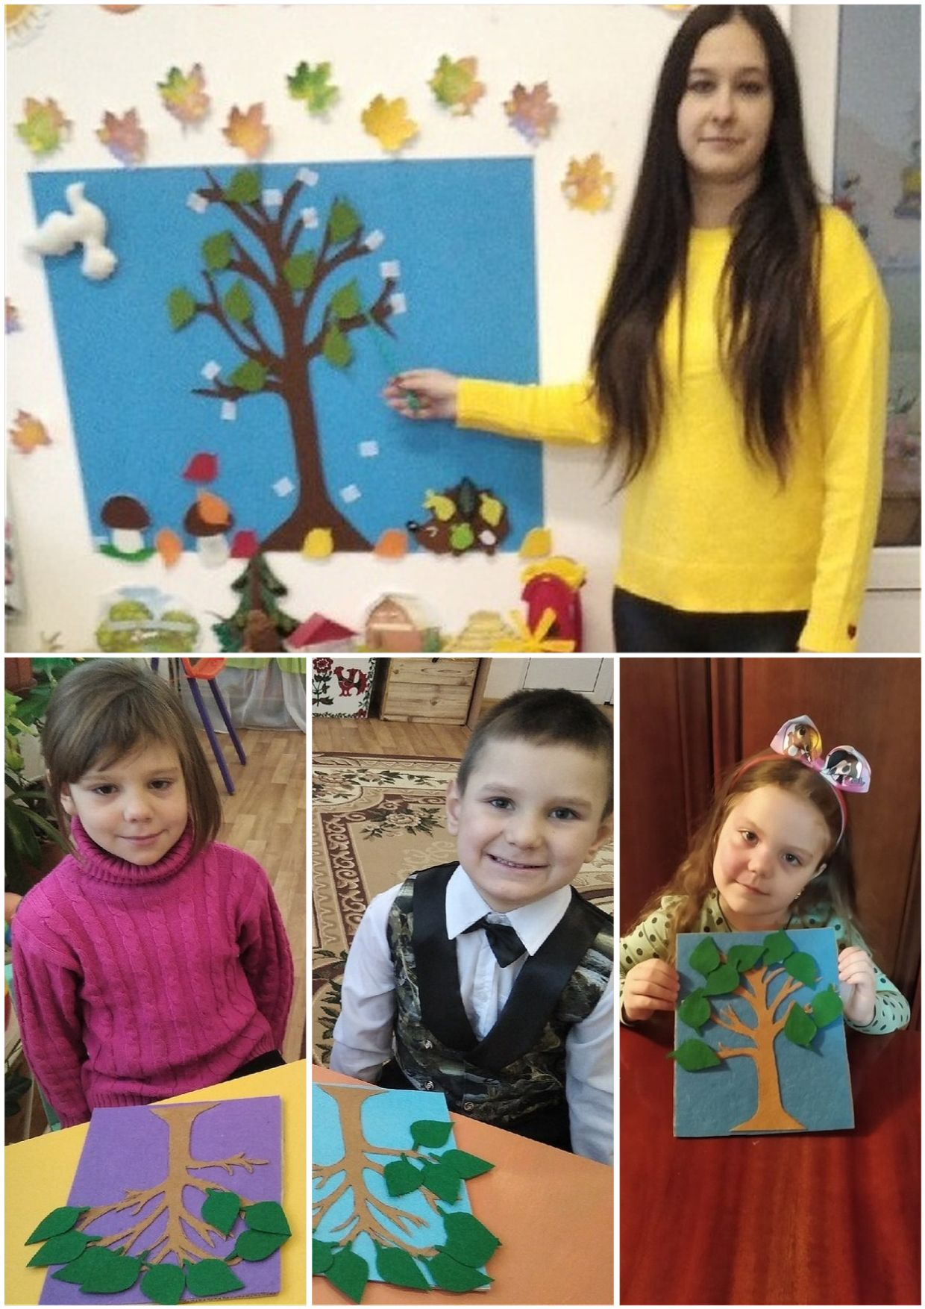
Сенсорика
Ребенку предлагается прикрепить элементы определенного цвета (по образцу педагога).

Slide 11
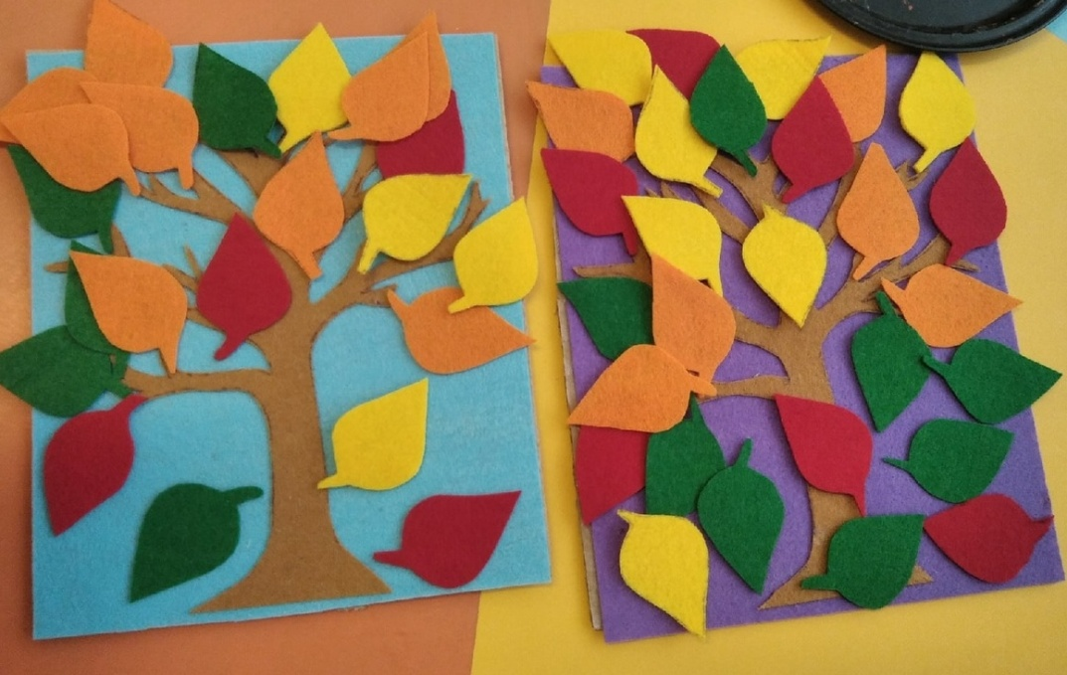
Место использования в педагогическом процессе: в образовательной и игровой деятельности, на занятиях не только по формированию целостной картины мира, но и формированию элементарных математических представлений, сенсорике.

Slide 12
Заключение
Практика показывает, что при использовании дидактического пособия «Времена года» у детей:
сформированы знания по окружающему миру;
лучше усваивается полученная информация;
расширены знания о цвете;
сформирован счет до 3.

